Slide 1


Slide 2
KAKO SE UČIM?
1.naloga: POSLUŠAJ in PONOVI
naloga: POSLUŠAJ in POKAŽI
naloga: POVEJ
naloga: PREBERI
naloga: IGRE S SLIKOVNIMI KARTICAMI (najdeš jih v zavihku O učenju – Navodila za uporabo slikovnih kartic in igre)
Naloge rešuj po vrsti. Kot ti gre prva naloga že dobro, začni delati drugo nalogo in tako naprej, dokler ne znaš poimenovati vseh delov telesa.

Slide 3
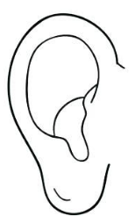
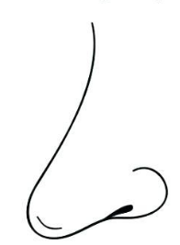
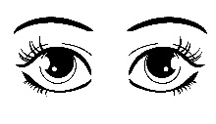
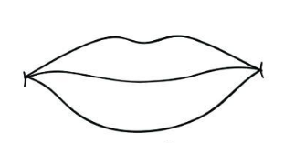

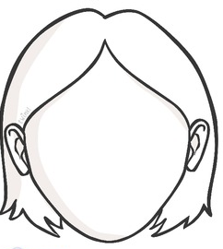
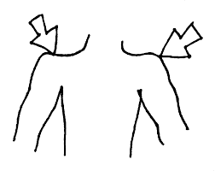
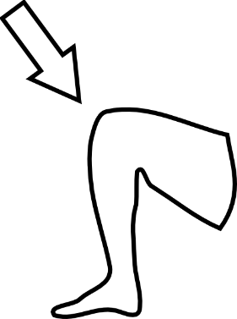



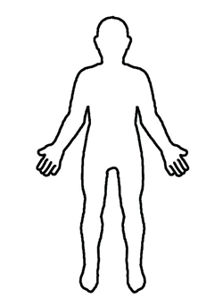


Slide 5
EYES | A NOSE | A MOUTH | AN EAR
A HEAD | SHOULDERS | A KNEE | HANDS
TOES | HAIR | A FINGER | A BODY

Slide 6
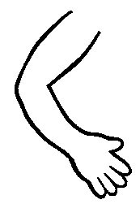
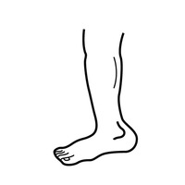
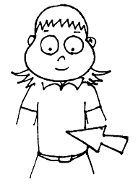
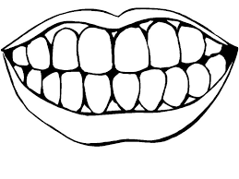
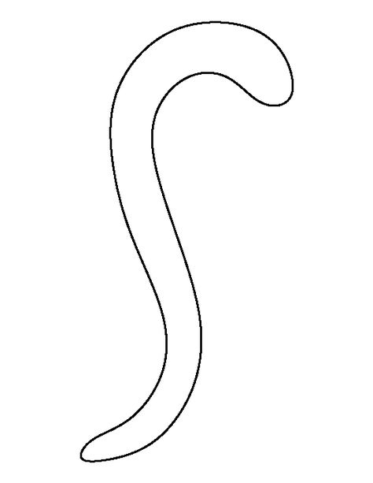
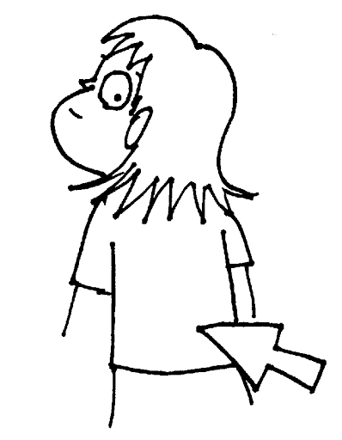
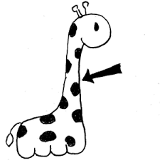

Slide 8
AN ARM | A LEG | A TUMMY OR A BELLY | TEETH
A TAIL | BACK | A NECK

